Slide 3
01
目标知识概述
目标是什么？
为什么要有目标？

Slide 4
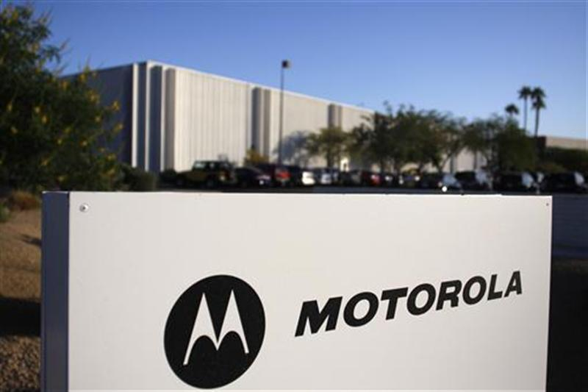
1.1 目标是什么
伟大的公司，因目标而伟大
80年代初，摩托罗拉公司决心获取美国国家品质奖，为此，公司确定了生产合格率99.997%的目标。所有摩托罗拉的员工都收到了一张卡片，上面标示着公司的目标，所有员工都面临着挑战，力求大幅度降低工作中的错误率。
结果在1988年度，摩托罗拉因此减掉了昂贵的零件修复与替换工作，从而节省了2.5亿美元，收入增加了23%，利润提高了44%，达到前所未有的记录。1989年，摩托罗拉如愿获得国家品质奖。

Slide 5
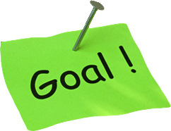
1.1 目标是什么
由以上的故事，我们可以简单的将目标理解为：
目标就是个人或组织所期望的工作成果。就是希望达到的未来状态，即指你想要完成的事，它可能很庞大或很微小，也许是未来或者就在今天。
 目标是结果，是希望，是欲望的具体表现形式；
 目标是由动机至行为的驱动力，是一切行动的源动力；
 目标是时刻专注的焦点，是专注力！

Slide 6
1.1 为什么要有目标
① 目标就是所要追求的结果，没有目标就没有收获
研究结果
27%没有目标的人，生活在社会最底层，生活过得很不如意；
60%目标模糊的人，生活在社会的中下层，并无突出成就；
10%有清晰但较短期目标的人，生活在社会的中上层，在各自所在的领域里取得了相当的成就；
3%有清晰且长期目标的人，成为各领域顶尖人士。

Slide 7
仕宦当做执金吾，娶妻当得阴丽华
一万年来谁著史，八千里外觅封侯
大丈夫当如此也
彼可取而代之
当你明确地知道自己想要的是什么，你才能得到什么；你不知道自己追求的是什么，你自然什么也得不到。目标界定了你所要追求的结果，是你努力奋斗的理由。没有目标或者失去目标，就没有了着力点，到头来终将一事无成。

Slide 8
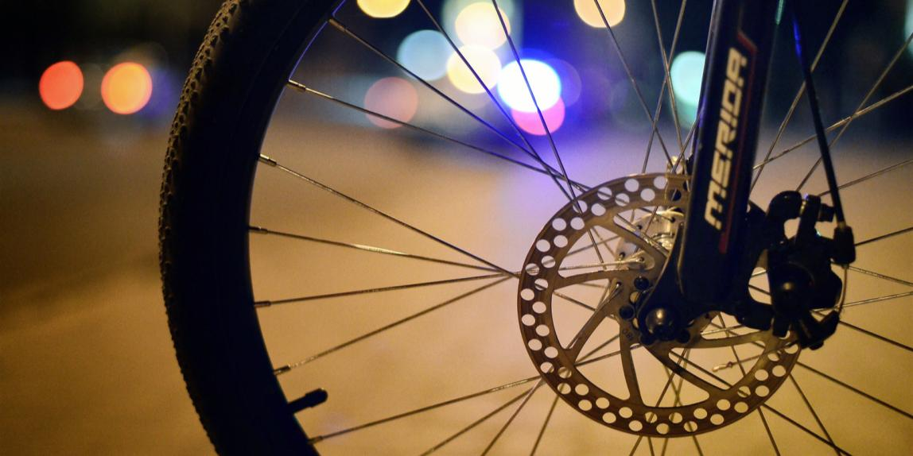
1.1 为什么要有目标
② 目标使我们感觉到生存的意义和价值
如果心中有了理想，你就会感到生存的重要意义，如果这个理想又是由一个个目标组成的，
那么，你就会觉得为目标付出努力是有价值的。

Slide 9
③ 目标是灯塔，目标指引了我们前进的方向
父子俩在雪地上玩耍，朝着远处的树走去，比谁在雪地上踩踏出的脚印，连成的线最直。结果如何？
为何父亲走的直呢？因为父亲的眼睛一直盯着前方的目标，也就是那棵树；而儿子呢，走着走着，就把目标给忘了，等发现走偏了，只好重新矫正，反复多次，就形成了一些曲线。

Slide 10
1.1 为什么要有目标
④ 目标清晰可见，焕发激情，激发潜力
是谁叫醒了我们的灵魂？
每天一觉醒来，我们的身体醒了，但灵魂未必能醒，能让灵魂苏醒的是目标。
美国波士顿塞尔提克篮球队的传奇人物（Bill.Russell），有保留自己评分卡的习惯。他在打完每一场球之后，用一张满分为100分的评分卡为自己评分。在他的篮球生涯中，他从来没有得过65分以上。很多人说：“可怜的Russell，打了1200多场的球赛，从来没有达到过自己的标准！”然而，就因为他拼命要达到自己的标准，他成了最杰出的篮球运动员。

Slide 11
1.1 为什么要有目标
⑤ 以结果为导向，时刻关注目标，少走弯路
将军赶路
不追小兔
有了明确的目标，我们就会把自己稀缺的时间和精力用到该用的地方去，进而调动所有的能量，挖掘所有的潜力，全力以赴于对目标的追求。

Slide 12
1.1 为什么要有目标
⑥ 目标是管理的基本出发点
确立一个清楚正确的目标是科学管理的前提
也是组织开展各项工作的基础
目标提供了决策的准则
目标是一切工作的行动指南
目标是协调岗位、部门之间关系的基础
目标达成度是衡量工作好坏的标准

Slide 13
02
目标管理概述
目标管理的由来
什么是目标管理
目标管理的好处及缺憾

Slide 14
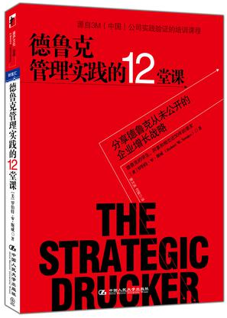
2.1 目标管理的由来
1954年，德鲁克在《管理实践》一书中提出了一个具有划时代意义的概念——目标管理（Management By Objectives，MBO），它是德鲁克所发明的最重要、最有影响的概念，并已成为当代管理体系的重要组成部分。
目标管理提出以后，便在美国迅速流传。时值第二次世界大战后西方经济由恢复转向迅速发展的时期，企业急需采用新的方法调动员工积极性以提高竞争能力，目标管理的出现可谓应运而生，遂被广泛应用，并很快为日本、西欧国家的企业所仿效，在世界管理界大行其道。

Slide 15
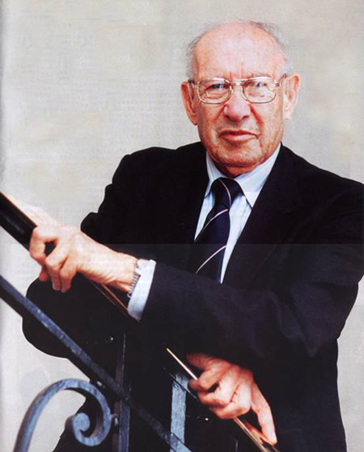
2.1 目标管理的由来
美国总统布什将2002年度 “总统自由勋章”授予彼得•德鲁克，提到他的三大贡献之一就是“目标管理”。
惠普公司创始人戴维•帕卡德在《惠普之道（The HP Way）》中说到：
没有任何管理原则比“目标管理”原则对惠普的成功有如此大的贡献……

Slide 16
2.2 什么是目标管理
目标管理亦称“成果管理”。是指在企业员工的积极参与下，自上而下地确定工作目标，并通过对目标完成情况的检查和奖惩的手段，自下而上地实现公司经营管理目标的一种管理方法。
实际生活中，我们每一个人都在自觉不自觉地运用着目标管理。
如：父亲说：好女儿，如果这学期 你考了班级第一，暑假老爸带你去新马泰！ 女儿说：哇！新马泰！我梦寐以求的，为了奖赏我一定要考全班第一。

Slide 17
2.2 什么是目标管理
目标管理，被誉为是：
企业的导航系统
必须建立企业的目标体系
目标建立的过程，是一个自上而下的过程
目标实现的过程，是一个自下而上的过程
要通过对目标完成情况的检查和奖惩，来确保目标的实现

Slide 18
2.3 目标管理的好处和缺憾
目标管理的好处
目标管理的缺憾
提高管理效率。
有助于组织机构改革。
有助于形成“自动自发”的工作局面。
激励员工完成目标。
实现有效的监督控制。
有利于客观评价员工。
目标难以制定。
目标管理的哲学假设不一定都存在。
目标商定可能增加管理成本。
没有绝对客观、公正的奖惩。
往往强调短期目标而忽略长期发展。
关注自身目标而忽略整体，助长本位主义。

Slide 19
03
目标管理实施
设定总目标
目标分解
目标实施PDCA
检查实施结果及奖惩

Slide 20
3.1 设定总目标
先有目标，才有工作
如果一个领域没有目标，这个领域的工作必然被忽视
管理者最重要的两件事：①为团队设定目标；②围绕目标对团队进行辅导和激励。

Slide 21
3.1 设定总目标
目标来自于哪里？
愿景导向
竞争导向
顾客导向
职责导向
问题导向
成长导向

Slide 22
3.1 设定总目标
我们可以采用BSC的各维度，并结合上述的六个导向，来设定目标。BSC同时关注：内部和外部，现在和将来，让目标更均衡、完整。
财务维度
内部运营维度
在创利增收、减成本方面为公司做了什么贡献？
我们够快、够好了吗？我们适应市场要求吗？
使命愿景
客户维度
学习与发展维度
客户/内部客户如何看待我们的工作成果？
如何提升我们团队的素质和能力？

Slide 23
3.1 设定总目标
S
Specific
具体的
M
Measureable
可衡量的
目标设定SMART原则
A
Achievable
可达成的
在管理学中有一个非常重要的目标设定原则——SMART原则，由分别表示确定目标的五个基本原则的英文字母的字首组成。
R
Relevant
相关的
SMART原则是一个很实际、很方便的实施原则。
T
Time-based
一定时限的

Slide 24
3.2 目标分解
目标分解结果：千斤重担人人挑，人人肩上有指标。
剥洋葱法
由大到小
由远及近
将大目标分解成若干小目标，再将每个小目标分解成若干个更小的目标，一直分解下去，直到知道每个人该干什么。
愿景→5-10年长期目标→2-3年的中期目标→6个月至1年的短期目标→月、周、日目标，直到知道现在该干什么。

Slide 25
3.2 目标分解
进行目标分解时要遵循以下要求：
01 上下一致
分目标要保持与总体目标方向一致，内容上下贯通，保证总体目标的实现。
02 资源保障
目标分解中，要注意到各分目标所需要的条件及其限制因素。
03 相互协调
各分目标之间在内容与时间上要协调并同步发展，不能影响总体目标的实现。
04 平等尊重
在目标分解讨论中，上级要尊重下级，平等待人，耐心倾听下级意见。

Slide 26
3.3 目标实施PDCA
P
Plan
D
Do
PDCA
循环
注意：
A
Action
在进行目标实施的过程中，会出现一些不可预测的问题，比如，目标实施的环境、条件、资源等发生了变化，那么，要根据实际情况对目标进行调整和反馈。
C
Check

Slide 27
3.3 目标实施PDCA
P
D
C
A
PDCA循环就像爬楼梯一样，不断前进，不断提高。
P
D
C
A
阶段任务完成
水平不断提升

Slide 28
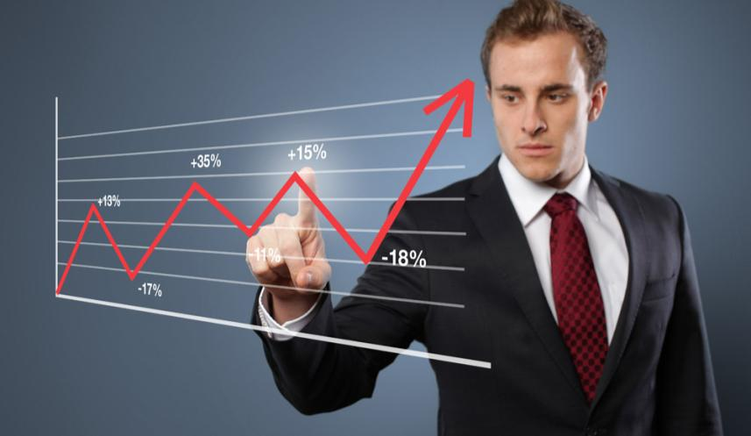
3.4 目检查实施结果及奖惩
对照目标进行检查与考核，目标完成的质量可以与个人的薪水、升迁等挂钩，真正实现公司的总目标达成与每个人的业绩挂钩，从而使员工高度关注工作成效、并强化工作的动机，令企业内部运作进入“自动自发”的良性轨道。
这个过程，即是实施“绩效考核”。
也就是说，目标管理的后续步骤就是绩效考核，绩效考核是实现目标管理的有力工具。

